Slide 1
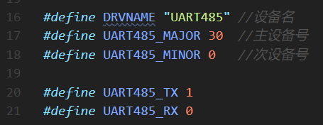
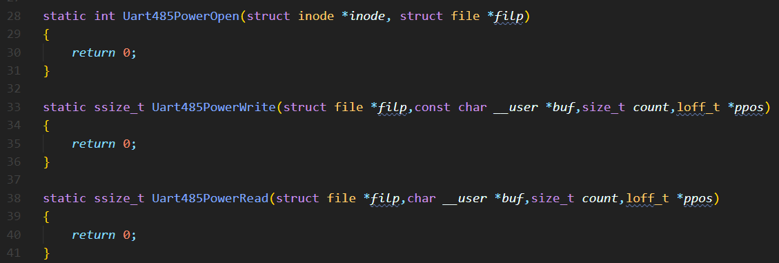
RS-485设备驱动程序
首先在宏中定义了设备的名称和设备号
再定义了三个设备文件操作函数，用于处理用户进程的对设备文件的打开、读写操作。
在这个驱动程序中，由于这些函数并没有实现任何有意义的功能，因此直接返回0。因为在Linux内核中，如果设备文件操作函数不需要执行任何操作，就可以返回0告诉用户进程操作成功了，而不需要返回其他值。如果有错误发生，应该返回相应的错误码，以便用户进程能够得知操作失败的原因。

Slide 2
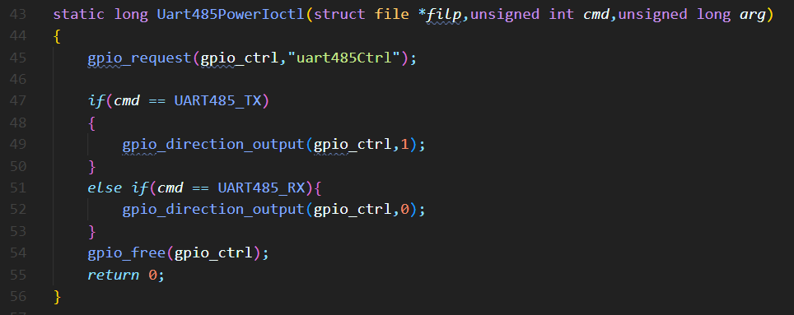
RS-485设备驱动程序
该段函数用于处理用户进程对设备文件的ioctl操作。
函数参数是一个指向file结构体的指针filp，一个表示ioctl命令的无符号整数cmd，以及一个表示ioctl参数的无符号长整型arg。
在函数内部首先通过gpio_request函数请求GPIO控制引脚gpio_ctrl。然后，根据传入的ioctl命令(cmd)的值，判断用户进程想要执行的操作。如果cmd等于UART485_TX（发送模式），则调用gpio_direction_output函数将gpio_ctrl引脚设置为输出模式，并输出高电平（1）。如果cmd等于UART485_RX（接收模式），则同样调用gpio_direction_output函数将gpio_ctrl引脚设置为输出模式，并输出低电平（0）。在完成操作后，通过gpio_free函数释放GPIO控制引脚gpio_ctrl。最后，函数返回0表示操作成功。

Slide 3
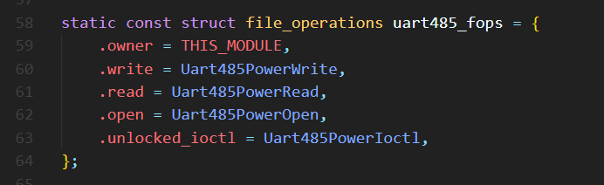
RS-485设备驱动程序
定义了一个file_operations结构体变量uart485_fops，用于描述设备文件的操作函数集合。
owner：指向该驱动程序模块的指针，表示这些操作函数所属的模块。
write：指向Uart485PowerWrite函数的指针，表示设备文件的写操作函数。
read：指向Uart485PowerRead函数的指针，表示设备文件的读操作函数。
open：指向Uart485PowerOpen函数的指针，表示设备文件的打开操作函数。
unlocked_ioctl：指向Uart485PowerIoctl函数的指针，表示设备文件的ioctl操作函数。
该结构体变量的作用是将设备文件操作函数与设备文件关联起来，并在调用相应的操作函数时执行对应的操作。
在驱动程序初始化时，可以通过注册字符设备来将这个file_operations结构体与设备文件关联起来，从而使用户进程能够通过设备文件进行读写和ioctl操作。

Slide 4
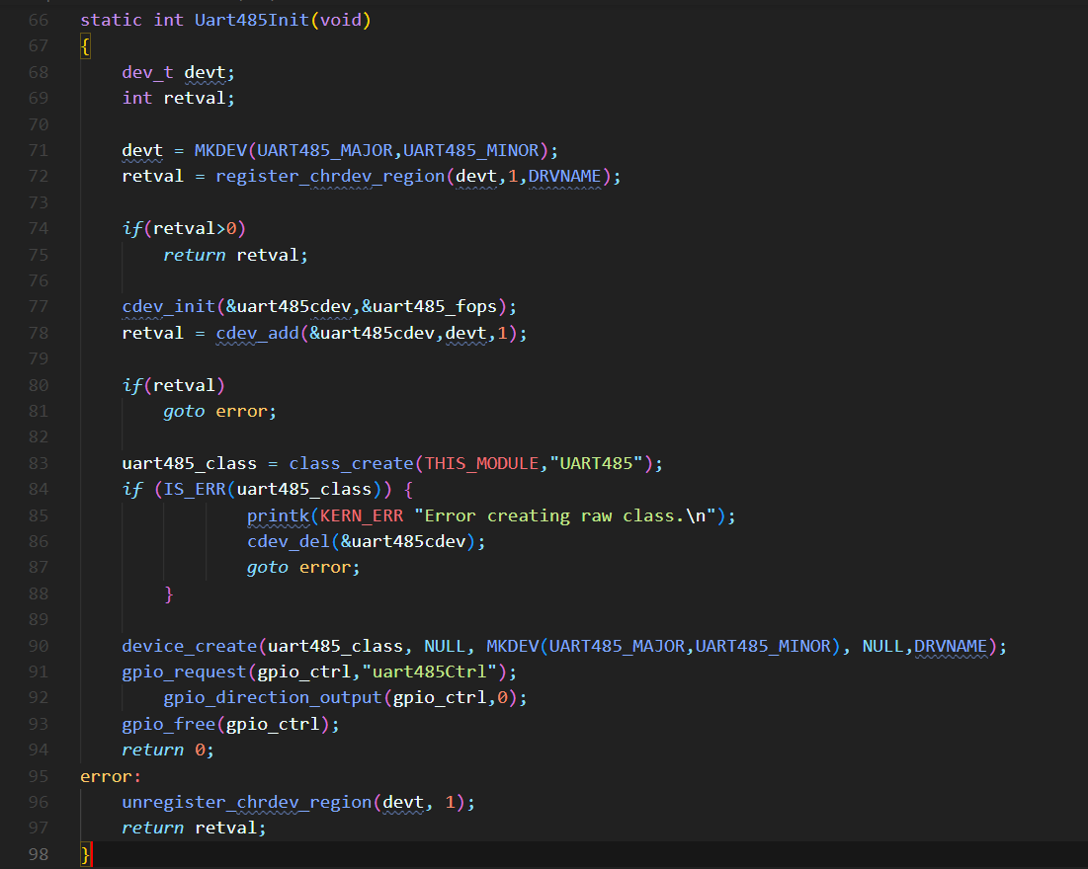
RS-485设备驱动程序
之后定义了初始化函数Uart485Init，先通过MKDEV宏定义生成设备号devt。
调用register_chrdev_region函数注册字符设备区域，将设备号和设备文件关联起来。
调用cdev_init和cdev_add函数向内核注册字符设备驱动程序，将设备文件操作函数集合与设备文件关联起来。
使用class_create函数创建一个新的设备类uart485_class，表示这些设备文件属于同一种类型的设备。
调用device_create函数创建一个设备文件，并将其与设备类关联起来。
使用gpio_request函数请求控制GPIO引脚gpio_ctrl，使用gpio_direction_output函数将其设置为输出模式，并输出低电平（0）。
最后调用gpio_free函数释放GPIO控制引脚gpio_ctrl。
其中，如果有任何错误发生，函数将执行goto语句跳转到error标签处进行错误处理，释放之前注册的资源。

Slide 5
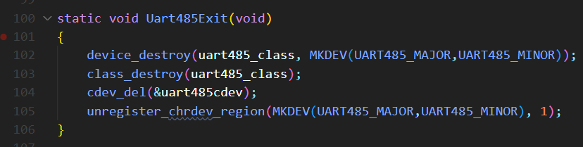
RS-485设备驱动程序
之后定义了退出函数Uart485Exit主要作用是释放在初始化函数中申请的资源，并从内核中注销该驱动程序。，主要步骤如下：
使用device_destroy函数销毁之前创建的设备文件。
使用class_destroy函数销毁之前创建的设备类。
调用cdev_del函数从内核注销字符设备驱动程序。
调用unregister_chrdev_region函数注销之前注册的字符设备区域。

Slide 6
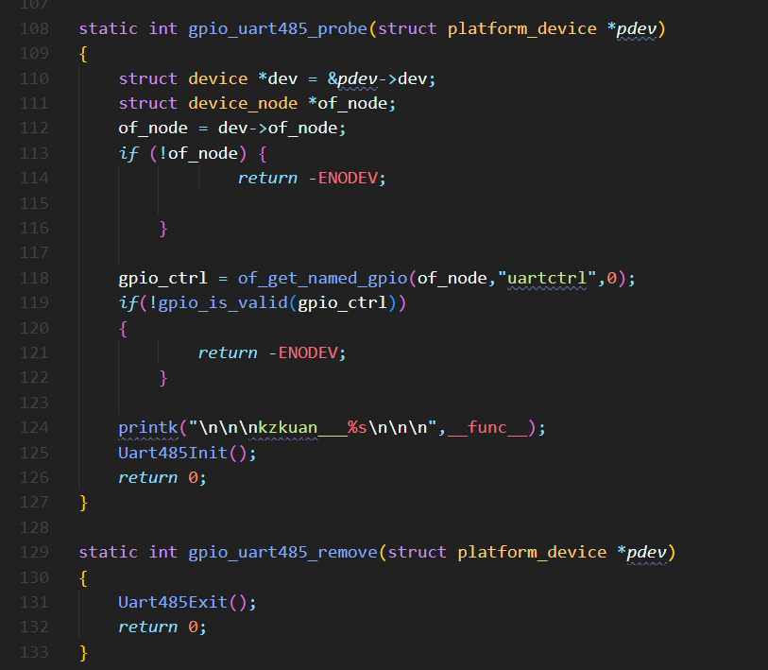
RS-485设备驱动程序
probe函数在设备被检测到时调用，而remove函数在设备被移除时调用。
在probe函数中，首先通过pdev参数获取到platform_device结构体，并将其指针赋值给dev变量。
通过dev结构体的of_node成员获取设备树节点的指针。 检查获取到的设备树节点是否为空，如果为空则返回-ENODEV表示设备不存在。
使用of_get_named_gpio函数从设备树节点中获取名为"uartctrl"的GPIO引脚，并将其赋值给gpio_ctrl变量。
再使用gpio_is_valid函数检查gpio_ctrl变量是否为有效的GPIO引脚，如果不是则返回-ENODEV表示GPIO引脚无效。
最后调用Uart485Init函数进行UART485驱动程序的初始化。
在remove函数中，直接调用Uart485Exit函数进行UART485驱动程序的退出操作。

Slide 7
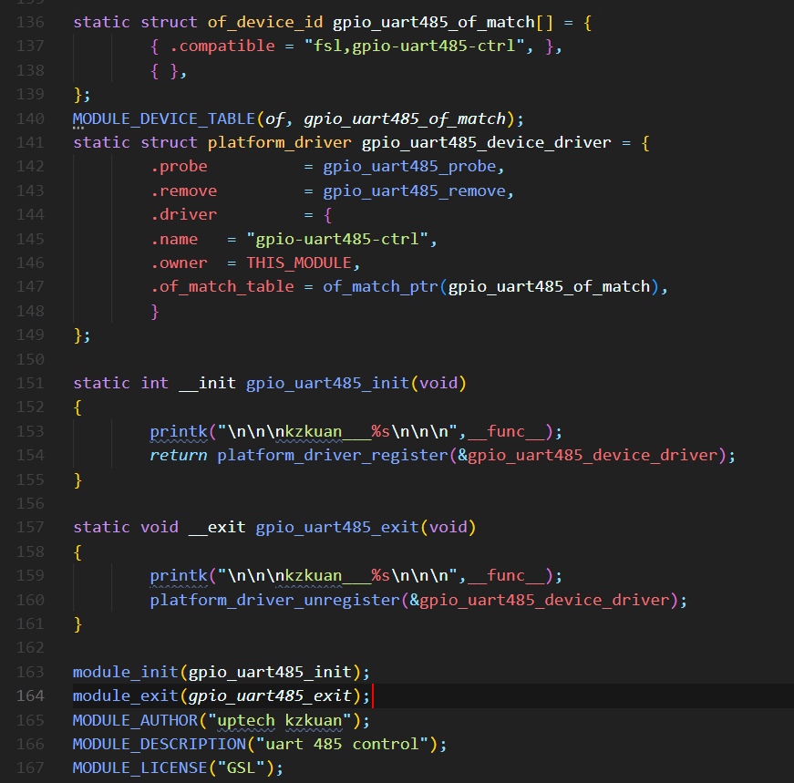
RS-485设备驱动程序
定义了一个用于匹配设备树节点的结构体数组gpio_uart485_of_match。其中，{ .compatible = "fsl,gpio-uart485-ctrl" }表示匹配compatible属性为"fsl,gpio-uart485-ctrl"的设备。
接下来，使用MODULE_DEVICE_TABLE宏将gpio_uart485_of_match注册到内核，以便在设备与驱动匹配时进行检查。
然后，定义了一个platform_driver结构体gpio_uart485_device_driver，并填充了相关字段。其中，.probe指向gpio_uart485_probe函数，.remove指向gpio_uart485_remove函数，.driver字段用于指定驱动程序的名称、模块拥有者和设备树匹配表。
在__init函数gpio_uart485_init中，使用platform_driver_register函数将gpio_uart485_device_driver注册到内核，从而完成驱动程序的初始化和设备的注册。
在__exit函数gpio_uart485_exit中，使用platform_driver_unregister函数将gpio_uart485_device_driver从内核中注销，释放相关资源。
最后，使用module_init和module_exit宏分别指定了初始化和退出函数。

Slide 8
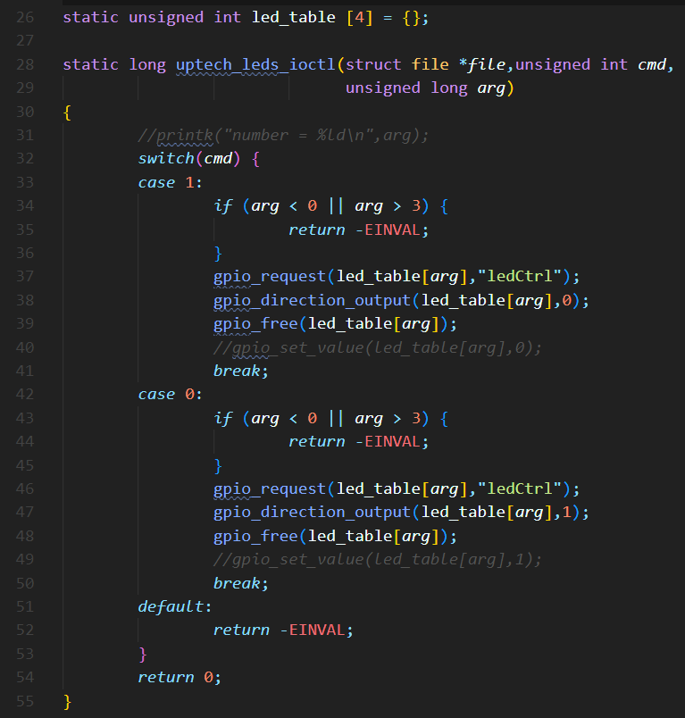
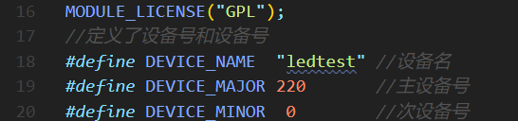
Imx6-leds.c
首先，通过参数file获取了设备文件的信息，cmd表示用户传递的命令，arg表示用户传递的参数。
接下来，使用switch语句根据cmd的值进行不同的操作：
当cmd为1时，表示要将LED关闭。如果arg的值小于0或大于3（4个LED灯），则返回-EINVAL（无效的参数）。否则，首先使用gpio_request函数请求相应的GPIO引脚资源，并指定"ledCtrl"作为请求的标识。然后，使用gpio_direction_output函数将GPIO引脚设置为输出模式，并将输出值设置为0，即关闭LED。最后，使用gpio_free函数释放GPIO引脚资源。
当cmd为0时和上述步骤相同。
如果cmd的值不是1或0，则返回-EINVAL（无效的命令）。
最后，如果没有出现错误，函数返回0表示成功执行LED控制命令。

Slide 9
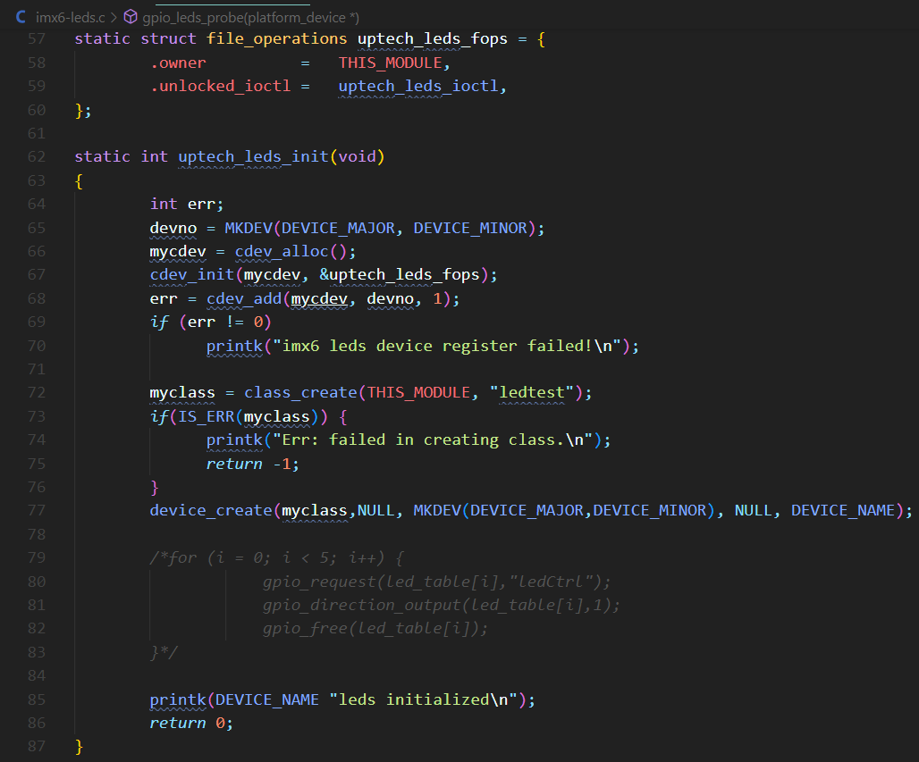
Imx6-leds.c
定义了一个 file_operations结构体变量uptech_leds_fops，用于指定字符设备驱动的操作函数。其中.owner指定为THIS_MODULE，表示该模块是拥有者；.unlocked_ioctl指定为uptech_leds_ioctl函数，用于处理ioctl命令。
uptech_leds_init函数负责初始化操作
使用MKDEV宏将主设备号DEVICE_MAJOR和次设备号DEVICE_MINOR组合为设备号devno。
调用cdev_alloc函数分配一个struct cdev结构体变量mycdev。
调用cdev_init函数初始化mycdev，并将uptech_leds_fops作为第二个参数传递给它，以指定驱动程序的文件操作。
调用cdev_add函数将mycdev添加到内核，通过devno和1指定设备的范围。
调用class_create函数创建一个名为"ledtest"的设备类myclass。
最后调用device_create函数在myclass所代表的类中创建一个名为DEVICE_NAME的设备，并将其与devno关联起来。

Slide 10
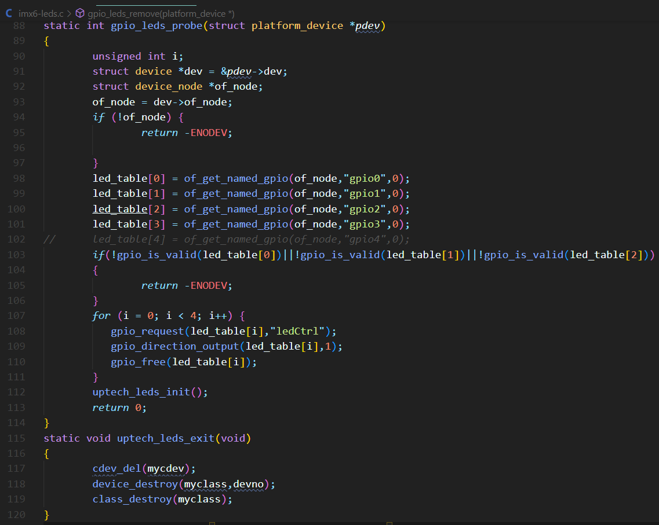
gpio_leds_probe函数设备的探测函数，用于初始化GPIO引脚和调用uptech_leds_init函数进行设备的注册和初始化。
首先定义了一些变量，包括循环计数器i、指向设备的指针dev和指向设备节点的指针of_node。
使用dev->of_node获取设备的设备节点，如果设备节点为空，则返回-ENODEV。
接着，通过of_get_named_gpio函数从设备节点中获取指定名称的GPIO引脚，并将得到的引脚值存储在led_table数组中的相应位置。
使用gpio_is_valid函数检查获取的引脚是否有效，如果无效就报错
然后使用for循环请求、设置和释放GPIO引脚，将LED引脚设置为输出模式，并将其状态设置为1（打开）。
最后调用uptech_leds_init函数进行设备的注册和初始化。
uptech_leds_exit是设备的退出函数，用于清理设备资源。
使用cdev_del函数删除之前注册的字符设备结构体mycdev。
使用device_destroy函数销毁之前创建的设备。
使用class_destroy函数销毁之前创建的设备类。
Imx6-leds.c

Slide 11
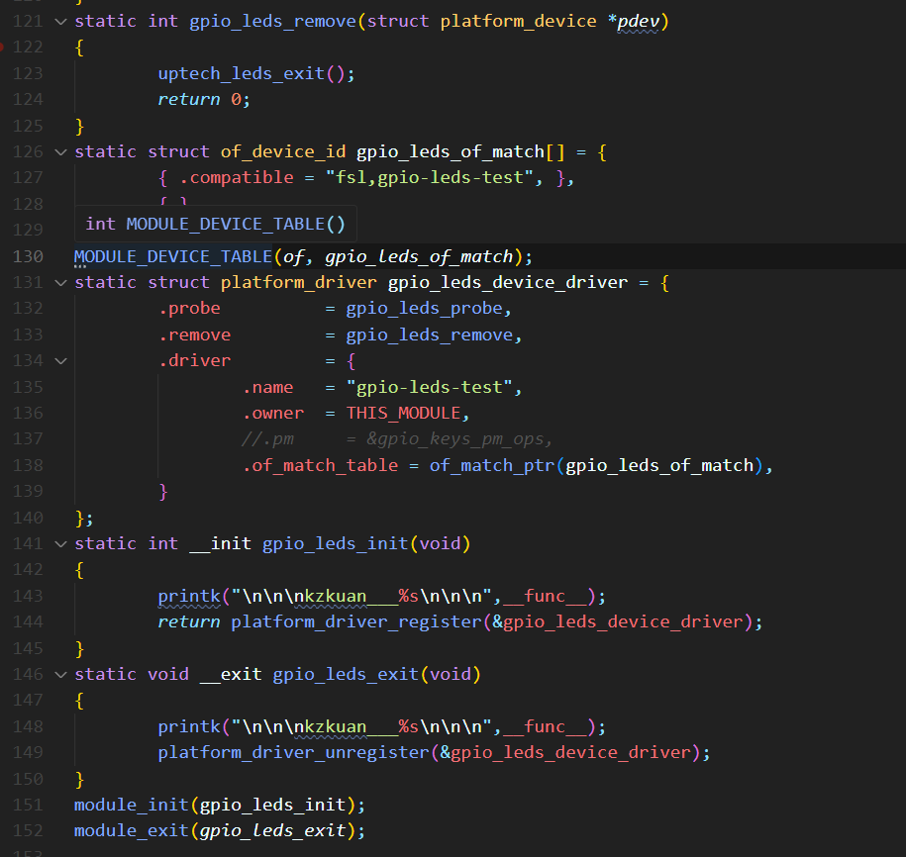
gpio_leds_remove函数是设备的移除函数，用于在设备使用结束时清理设备资源，调用uptech_leds_exit函数清理设备资源。
接下来定义了一个gpio_leds_of_match数组，是一个设备树匹配表，用于匹配设备树中的设备节点和设备驱动。该数组包含了一个of_device_id结构体，它指定了设备树中设备节点的compatible属性值，即"fsl,gpio-leds-test"，当系统扫描到该设备节点时，就会自动调用与之匹配的设备驱动。
然后是MODULE_DEVICE_TABLE宏，用于生成设备树匹配表。当模块加载时，内核会扫描所有的设备树节点，查找是否有与匹配表中的compatible属性值匹配的节点，如果有，则加载与之匹配的设备驱动。
platform_driver结构体gpio_leds_device_driver，是一个平台设备驱动，包含了probe、remove和driver字段。
.probe指向gpio_leds_probe函数，当系统发现匹配的设备节点时，就会调用该函数进行设备的初始化。
.remove指向gpio_leds_remove函数，当设备使用结束时，就会调用该函数进行设备资源的清理。
.driver是一个包含设备驱动信息的结构体，其中.name表示设备驱动的名称，.owner表示设备驱动所属的模块，.of_match_table表示设备树匹配表。
最后是gpio_leds_init和gpio_leds_exit函数，它们分别用于注册和注销平台设备驱动。
gpio_leds_init函数中调用platform_driver_register函数注册平台设备驱动gpio_leds_device_driver。
gpio_leds_exit函数中调用platform_driver_unregister函数注销平台设备驱动gpio_leds_device_driver。
Imx6-leds.c

Slide 12
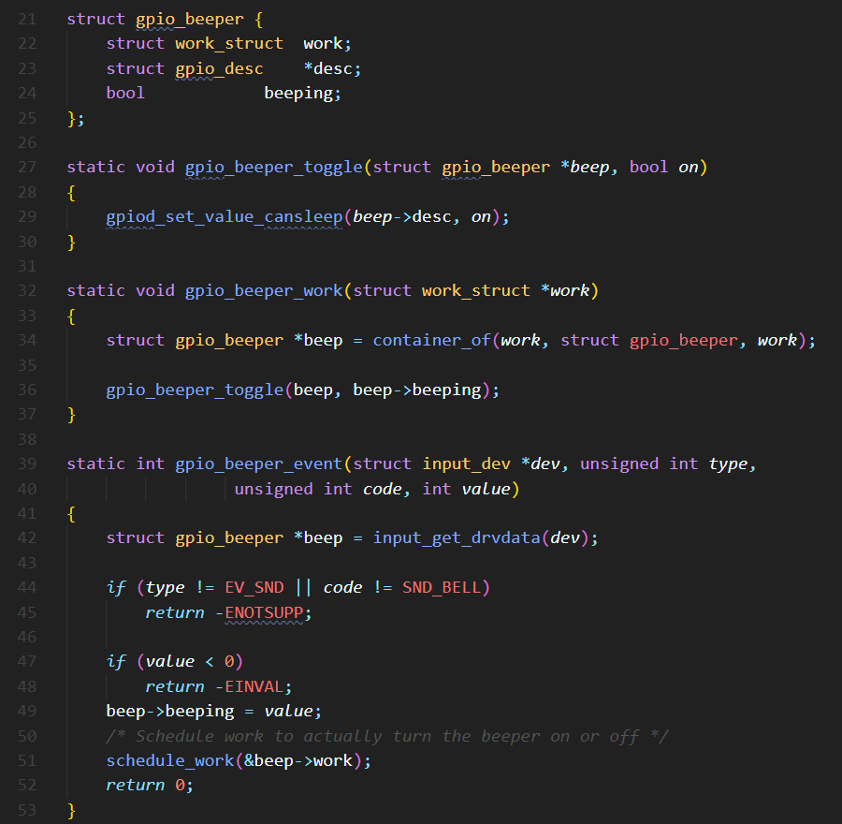
gpio-beeper.c
gpio_beeper结构体包含了工作函数所需的成员：work字段是一个work_struct结构体，用于将工作函数添加到内核工作队列中；desc字段是一个指向gpio_desc结构体的指针，表示GPIO的描述符；beeping字段是一个bool类型的变量，表示当前Beeper是否正在发声
gpio_beeper_toggle函数用于控制GPIO输出高低电平，从而控制Beeper的发声。接收一个struct gpio_beeper指针beep和一个bool类型的变量on作为参数。调用gpiod_set_value_cansleep函数设置GPIO的输出电平，将on值写入GPIO的输出寄存器。
接下来是gpio_beeper_work函数，它是工作队列的回调函数，用于实际控制Beeper的发声。接收一个work_struct指针work作为参数。通过container_of宏将work指针转换为struct gpio_beeper指针beep。调用gpio_beeper_toggle函数控制GPIO输出电平，打开或关闭Beeper的发声。
最后是gpio_beeper_event函数，是事件处理函数，当用户空间应用程序使用ioctl系统调用发送SND_BELL事件时，就会调用该函数。通过input_get_drvdata函数获取struct gpio_beeper指针beep，该指针是在驱动程序初始化时与input_dev结构体关联的。如果收到的事件不是EV_SND或者不是SND_BELL类型，则返回-ENOTSUPP，表示不支持该事件类型。如果value小于0，则返回-EINVAL，表示参数无效。接着将value值赋给beep->beeping，表示当前Beeper是否正在发声。最后调用schedule_work函数将gpio_beeper_work添加到内核工作队列中，以便实际控制Beeper的发声。

Slide 13
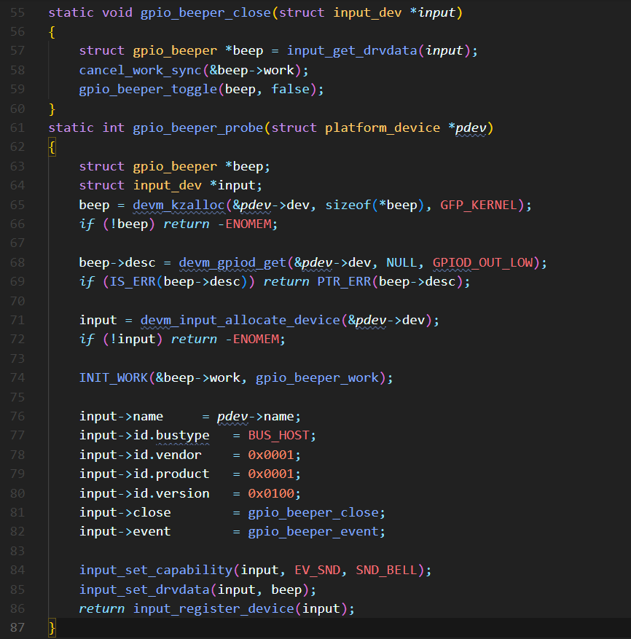
gpio-beeper.c
gpio_beeper_close函数关闭输入设备的关闭函数，用于释放资源和停止发声。先通过input_get_drvdata函数获取struct gpio_beeper指针beep，调用cancel_work_sync函数取消之前添加到内核工作队列中的gpio_beeper_work函数。最后调用gpio_beeper_toggle函数关闭Beeper的发声。
接下来是gpio_beeper_probe函数，它是驱动程序的初始化函数，用于分配、注册和初始化设备。首先使用devm_kzalloc函数分配一个struct gpio_beeper结构体beep，如果分配失败，则返回-ENOMEM表示内存不足。然后使用devm_gpiod_get函数从设备树中获取GPIO描述符beep->desc，如果获取失败，则返回PTR_ERR(beep->desc)表示获取出错。接着使用devm_input_allocate_device函数分配一个输入设备input，如果分配失败，则返回-ENOMEM表示内存不足。
使用INIT_WORK函数将gpio_beeper_work函数初始化为工作队列中的回调函数。
设置输入设备的名称、总线类型、厂商ID、产品ID、版本号、关闭函数和事件处理函数等参数。
调用input_set_capability函数设置EV_SND和SND_BELL事件的能力位。
使用input_set_drvdata函数将struct gpio_beeper指针beep关联到input_dev结构体上。
最后调用input_register_device函数注册输入设备，如果注册失败，则返回相应的错误码。

Slide 14
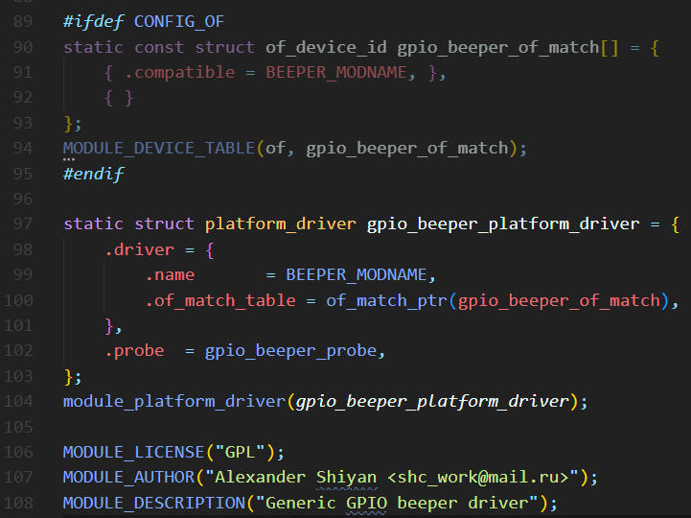
gpio-beeper.c
条件编译语句表示是否启用了设备树支持。如果启用了设备树支持，则会执行以下代码块。定义一个名为gpio_beeper_of_match的数组，类型为struct of_device_id，用于存储设备树中匹配的信息。数组中的第一个元素使用.BEEPER_MODNAME表示兼容性字符串，其中BEEPER_MODNAME是一个宏定义，表示设备树中的兼容性字符串。数组中的第二个元素为空，用于表示匹配结束的标志。再使用MODULE_DEVICE_TABLE宏将of设备树匹配表注册到内核模块。
接下来定义了一个platform_driver结构体gpio_beeper_platform_driver，用于注册GPIO Beeper驱动程序。在driver字段中，设置了.name为BEEPER_MODNAME，表示驱动程序的名称。在.of_match_table字段中，使用of_match_ptr宏将gpio_beeper_of_match作为设备树匹配表。在probe字段中，设置了gpio_beeper_probe函数作为驱动程序的探测函数。
最后使用module_platform_driver宏将gpio_beeper_platform_driver注册为平台驱动程序。
使用MODULE_LICENSE宏指定该内核模块的许可证为GPL。
使用MODULE_AUTHOR宏指定该内核模块的作者信息。
使用MODULE_DESCRIPTION宏指定该内核模块的描述信息

